Slide 1





UBND QUẬN HỒNG BÀNG
TRƯỜNG TIỂU HỌC NGUYỄN TRI PHƯƠNG
CHÀO MỪNG QUÝ THẦY CÔ VÀ CÁC EM HỌC SINH
ĐẾN VỚI TIẾT HỌC
Môn: Tiếng Việt

Slide 2






Khởi động
Trò chơi ĐI CHỢ

Slide 3
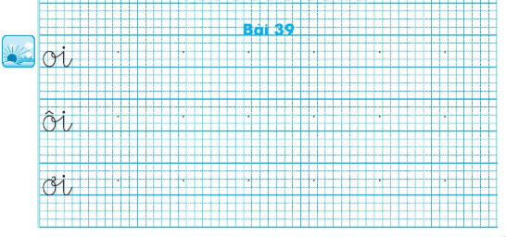
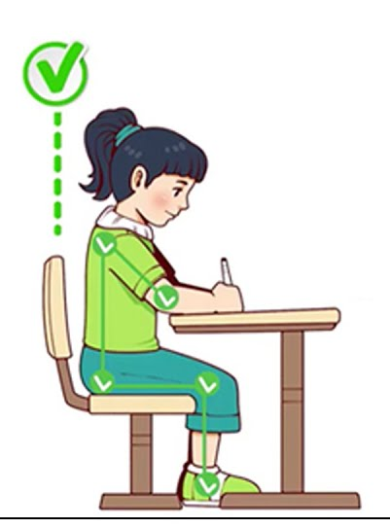
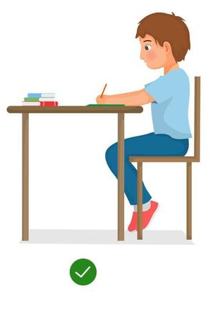
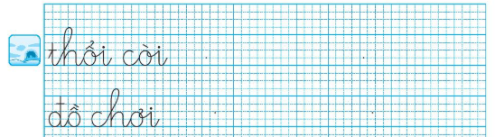

Slide 4
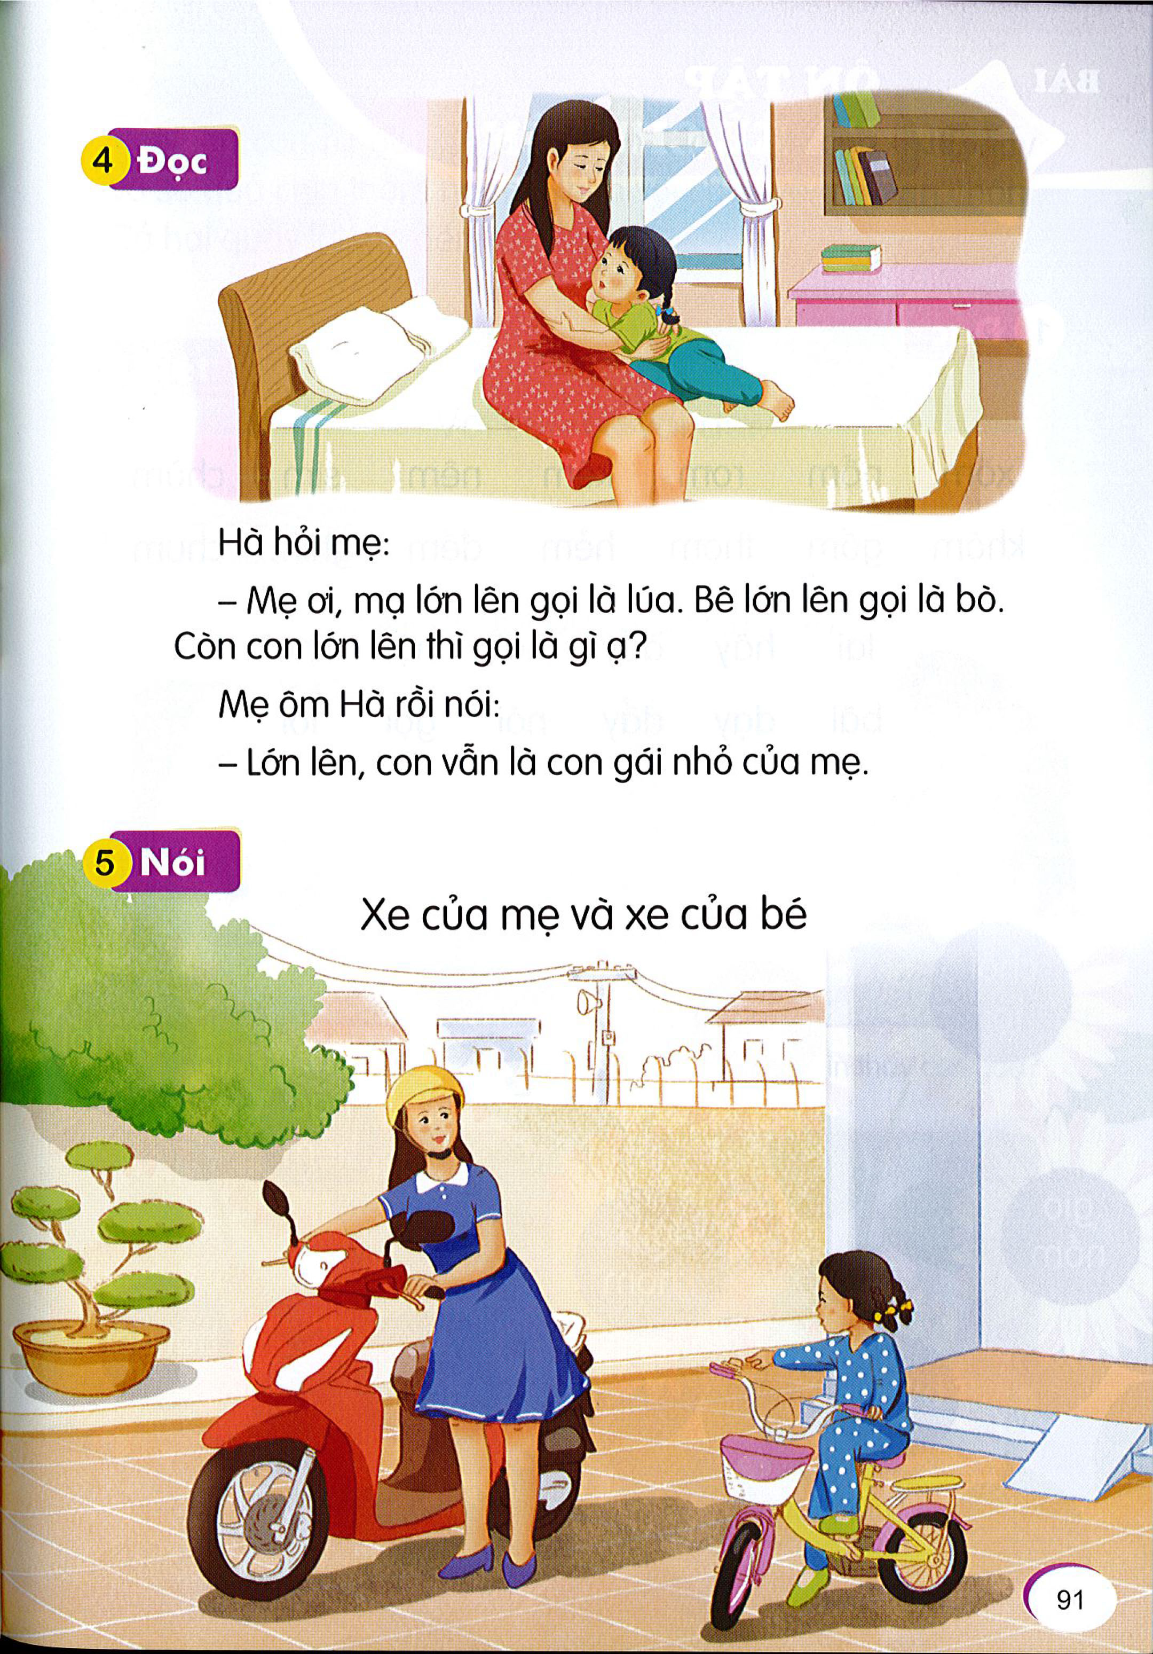

Slide 5
Hà hỏi mẹ:
- Mẹ ơi, mạ lớn lên gọi là lúa. Bê lớn lên gọi là bò. Còn con lớn lên thì gọi là gì ạ?
Mẹ ôm Hà rồi nói:
- Lớn lên, con vẫn là con gái nhỏ của mẹ.
1
hỏi
2
ơi
gọi
3
gọi
4
gọi
5
rồi
nói
6

Slide 6
hỏi
gọi
nói
rồi
ơi

Slide 7
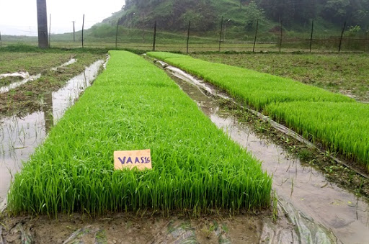
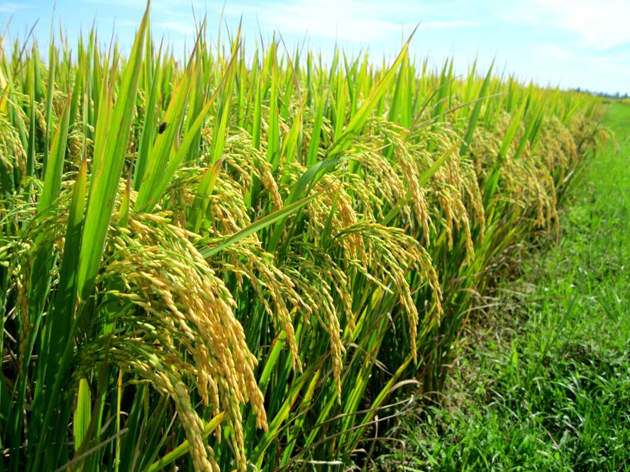
- Mẹ ơi, mạ lớn lên gọi là lúa.
mạ
lúa
mạ
lúa

Slide 8
Còn con lớn lên thì gọi là gì ạ?

Slide 9
Hà hỏi mẹ:
- Mẹ ơi, mạ lớn lên gọi là lúa. Bê lớn lên gọi là bò. Còn con lớn lên thì gọi là gì ạ?
Mẹ ôm Hà rồi nói:
- Lớn lên, con vẫn là con gái nhỏ của mẹ.

Slide 10

Trò chơi
Ai nhanh – ai đúng?

Slide 11


Câu 1: Mạ lớn lên gọi là gì?
A. mạ
B. lúa
C. thóc
00
01
02
03
04
05
06
07
08
09
10

Slide 12
Câu 2: Khi còn bé, con bò được gọi là gì?
A. bò
B. bê
C. nghé
00
01
02
03
04
05
06
07
08
09
10

Slide 13
Câu 3: Mẹ đã làm gì khi nghe Hà hỏi?
A. vuốt tóc Hà
B. hôn lên má Hà
C. ôm Hà
00
01
02
03
04
05
06
07
08
09
10

Slide 15
Nói
5
Xe của mẹ và xe của bé

Slide 16


Slide 17


